Slide 1
Réunion Group Sectoriel Abris/AME Ad-hoc
14 Août 2019
Ouagadougou

Slide 2

Ordre de Jour
Introduction des partenaires
Points d’action de la dernière réunion
CERF 2eme Ronde-
Prochaines étapes pour les PDI vivant dans les écoles
5W
Bibliothèque en ligne- Renee
Partage des activités-Partenaires
Divers

Slide 3
Points de l’action de la dernière réunion
Point | Actions Prises | Résultat
Finalisation de Stratégie | Recirculation de la stratégie avec partenaires Réunion ad-hoc pour la finalisation | Stratégie Finale: https://www.sheltercluster.org/burkina-faso/documents/strategie-de-reponse-en-abrisamenfi-du-groupe-sectoriel-burkina-faso
Finalisation de la matrice des activités | Final pour le moment | Revisiter pendant le processus de Plan Réponse Humanitaire
Révision de Matrice 5W pour assurer un mieux suivi des activités | Recommandations prises par les partenaires Révision faite et partage avec les partenaires | Présentation aujourd’hui et prochaines étapes
Partenaires de communiquer les points focaux pour le 5W | Reçu d’HCR, NRC, OIM | Autres partenaires- Communiquez ca avec Salissou après la réunion aujourd’hui

Slide 4
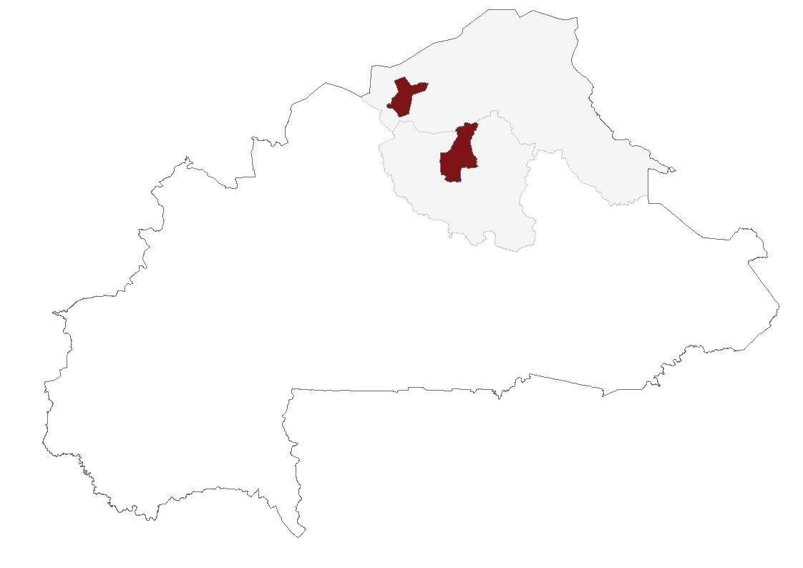
CERF 2eme Ronde- Résultats de discussion d’Intersecteur
$2,000,000 pour le secteur
On peut cibler environ 25,000 personnes
2 zones géographiques choisis:
Djibo au Sahel
Barsalogho au Centre-Nord
PDI et familles d’accueil parmi les personnes priorisées
Temps d’Implémentation: Septembre –Avril
PDI vivant dans les écoles doivent être priorisée avant de la commence d’implémentation

Slide 5
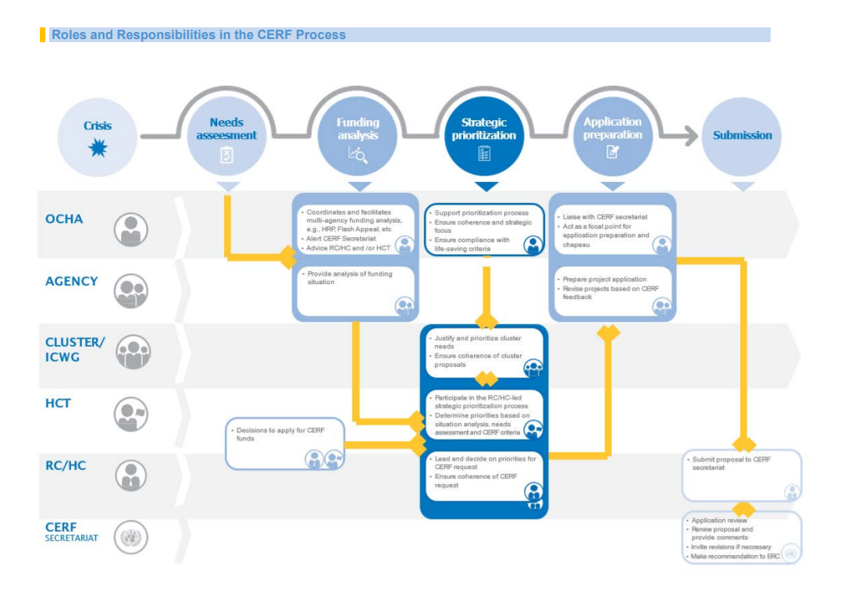

Slide 6
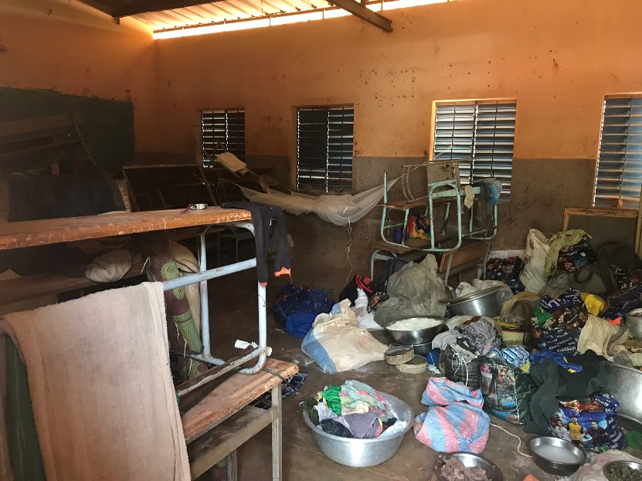
PDI installes dans les écoles
Estimation selon les donnes de CONASUR- 2% des PDI ont occupes la salle de classe comme abri
Situation foncière
Implication des propriétaires, action social humanitaire, secteurs WASH et Education

Slide 7
5W Matrice

Slide 8
Bibliothèque Technique
Faciliter la partage d’information
https://www.sheltercluster.org/response/burkina-faso-groupe-sectoriel-abrisame

